Slide 1


Slide 2

Todas as coisas me são lícitas, mas nem todas me convém; todas as coisas são lícitas, mas nem todas edificam.
I Coríntios 10:23

Slide 3

A teoria do balde e/ou da concha

Slide 4
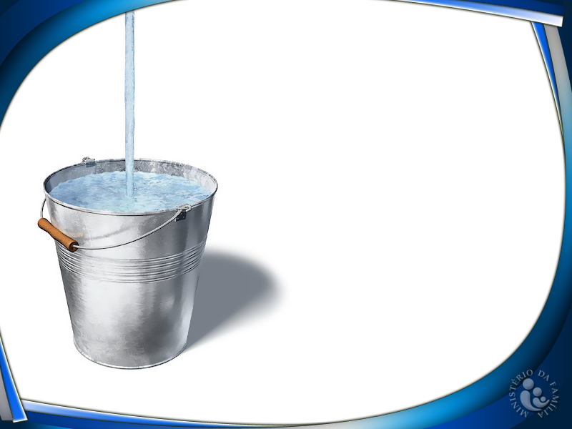
Todos têm um balde invisível e uma concha invisível. Sempre que você elogia alguém ou faz um bem a alguém você vai enchendo seu balde e o balde da outra pessoa.

Slide 5

É interessante notar que todas as vezes que você elogia alguém não está apenas enchendo o balde dela, mas o seu também.

Slide 6

Aqueles que têm a capacidade de elogiar conseguem viver com alegria os três “Cs” do casamento.

Slide 7

1. Carinho

Slide 8

Ser carinhoso em atos, em gestos, em palavras com todos da sua casa.

Slide 9

Controle seu temperamento, seu estresse, seu cansaço.

Slide 10
Dê carinho o tempo todo a todo instante.

Slide 11

Em algum momento você e seu cônjuge separem um tempo e fotos do casamento, de férias, de lua de mel, etc. Vejam como vocês se amavam e eram felizes naqueles momentos.

Slide 12

2. Companheirismo

Slide 13

Ser companheiro é ser amigo, é ser cúmplice. É você se importar com os sentimentos e com as vontades da pessoa que você ama.

Slide 14
Um casamento sem companheirismo tira do relacionamento a sua parte mais pura, mais inocente, mais genuína.

Slide 15

Seja companheiro (a), se interesse pelo que o outro se interessa.

Slide 16

3. Comunhão

Slide 17
O casamento é uma experiência espiritual. Não existe casamento feliz sem Deus.

Slide 18

Você nunca vai saber o que é de fato amar, enquanto não buscar ao Senhor Jesus na sua vida.

Slide 19
Você nunca terá o casamento que sempre sonhou sem estar perto de Deus.

Slide 20

Conclusão

Slide 21
Como está seu balde amigo? Cheio ou vazio? Tem dado carinho, está sendo um companheiro e tem tido sua comunhão com Deus junto de sua família?

Slide 22

MUDE

Slide 23

Acorde! Sua família está sendo destruída, faça alguma coisa.

Slide 24
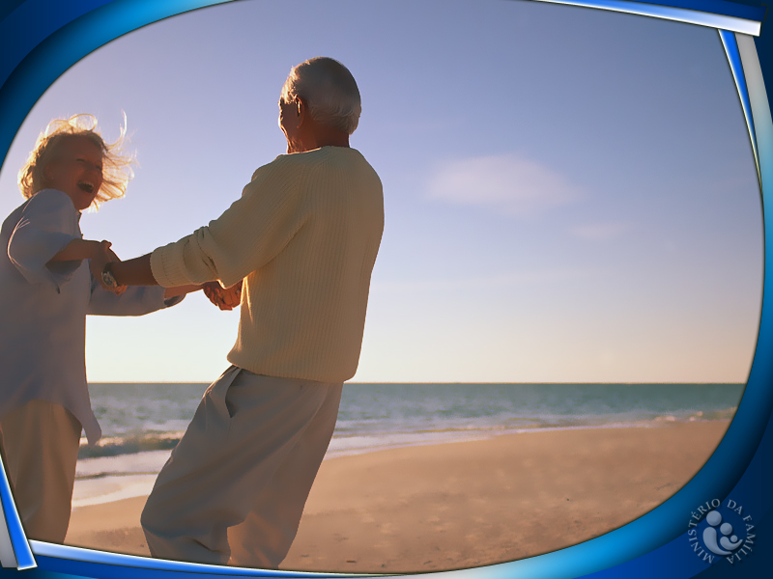
Deus está expectante por poder ajudar você, mas você precisa querer, precisa concordar que Deus entre na sua vida e faça a diferença. Então MUDE.

